Slide 1
Algorithms
SESSION 9
FizzBuzz
Notes:
Melanjuti sesi materi Algorithms,
Sekarang kita akan membahas dan mempraktikkan Algorithm FizzBuzz dengan menggunakan Bahasa Python
.

Slide 2
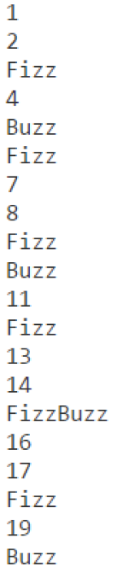
FizzBuzz
We are going to make a function called fizzBuzz that will accept 1 argument that is a number.
What this function will do when called, is print all the numbers from 1 to the argument passed to the function, but there are three exceptions:
For each number, if the number is divisible by 3, it’ll print the word “Fizz” instead of that number.
Next, if the number is divisible by 5, it’ll print the word “Buzz” instead of that number.
And finally, if the number is divisible by both 3 and 5, the function will print the word “FizzBuzz” instead of that number.
Beside is the result of fizzBuzz (20)
Notes:
Ok jadi kita akan membuat function bernama fizzBuzz yang akan menerima 1 argumen berupa angka.
Yang akan dilakukan function ini saat dipanggil, adalah mencetak semua angka dari 1 sampai argumen yang diberikan ke functionnya, tetapi ada tiga pengecualian :
Yang pertama, untuk setiap angka, jika angka tersebut habis dibagi dengan 3, yang akan muncul di terminal adalah kata “Fizz”, bukan angkanya.
Kemudian Yang Kedua, jika angkanya habis dibagi dengan 5, yang akan muncul di terminal adalah kata "Buzz", bukan angkanya.
Lalu yang terakhir, jika angkanya habis dibagi dengan 3 dan juga 5, functionnya akan mencetak kata "FizzBuzz", bukan angkanya.
Disamping ini adalah contoh hasil/output yang akan muncul di terminal bila kita menjalankan function fizzBuzz dan memberikan integer 20 sebagai argumentnya.

Slide 3
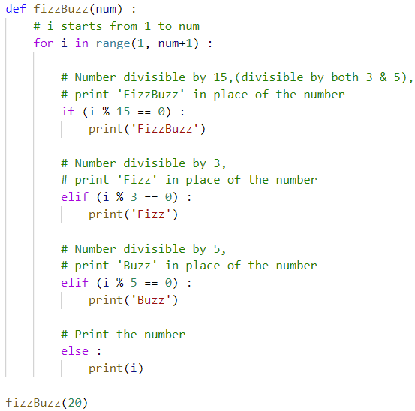
Notes:
Dan kemudian ini adalah code dari function fizzBuzznya yang dibuat menggunakan Bahasa Python.
Mari kita bahas dan praktikkan fizzbuzz ini di vs code.

